Slide 1
Qu’est-ce que la mole ?

Slide 2
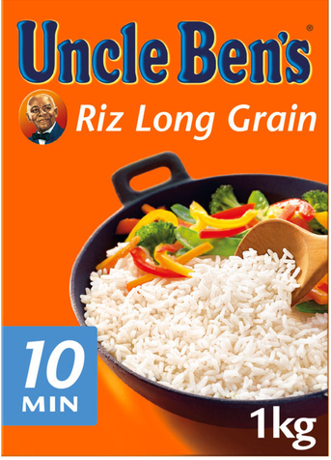
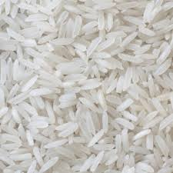

- Combien y a-t-il de grains de riz dans 1 paquet de riz ?
Oncle Bénichou
1 paquet → ~ 50 000 grains de riz
Je voudrais 50 000 grains de riz

Slide 3
- Combien y a-t-il de grains de riz dans 1 paquet de riz ?
Oncle Bénichou
1 paquet → ~ 50 000 grains de riz
Je voudrais 1 paquet de grains de riz

Slide 4

- Combien y a-t-il d’atomes d’Hydrogène (H) dans 1 g d’Hydrogène ?
$$602 000 000 000 000 000 000 000$$
$$=$$
$$6,02×{10}^{23}$$

Slide 5
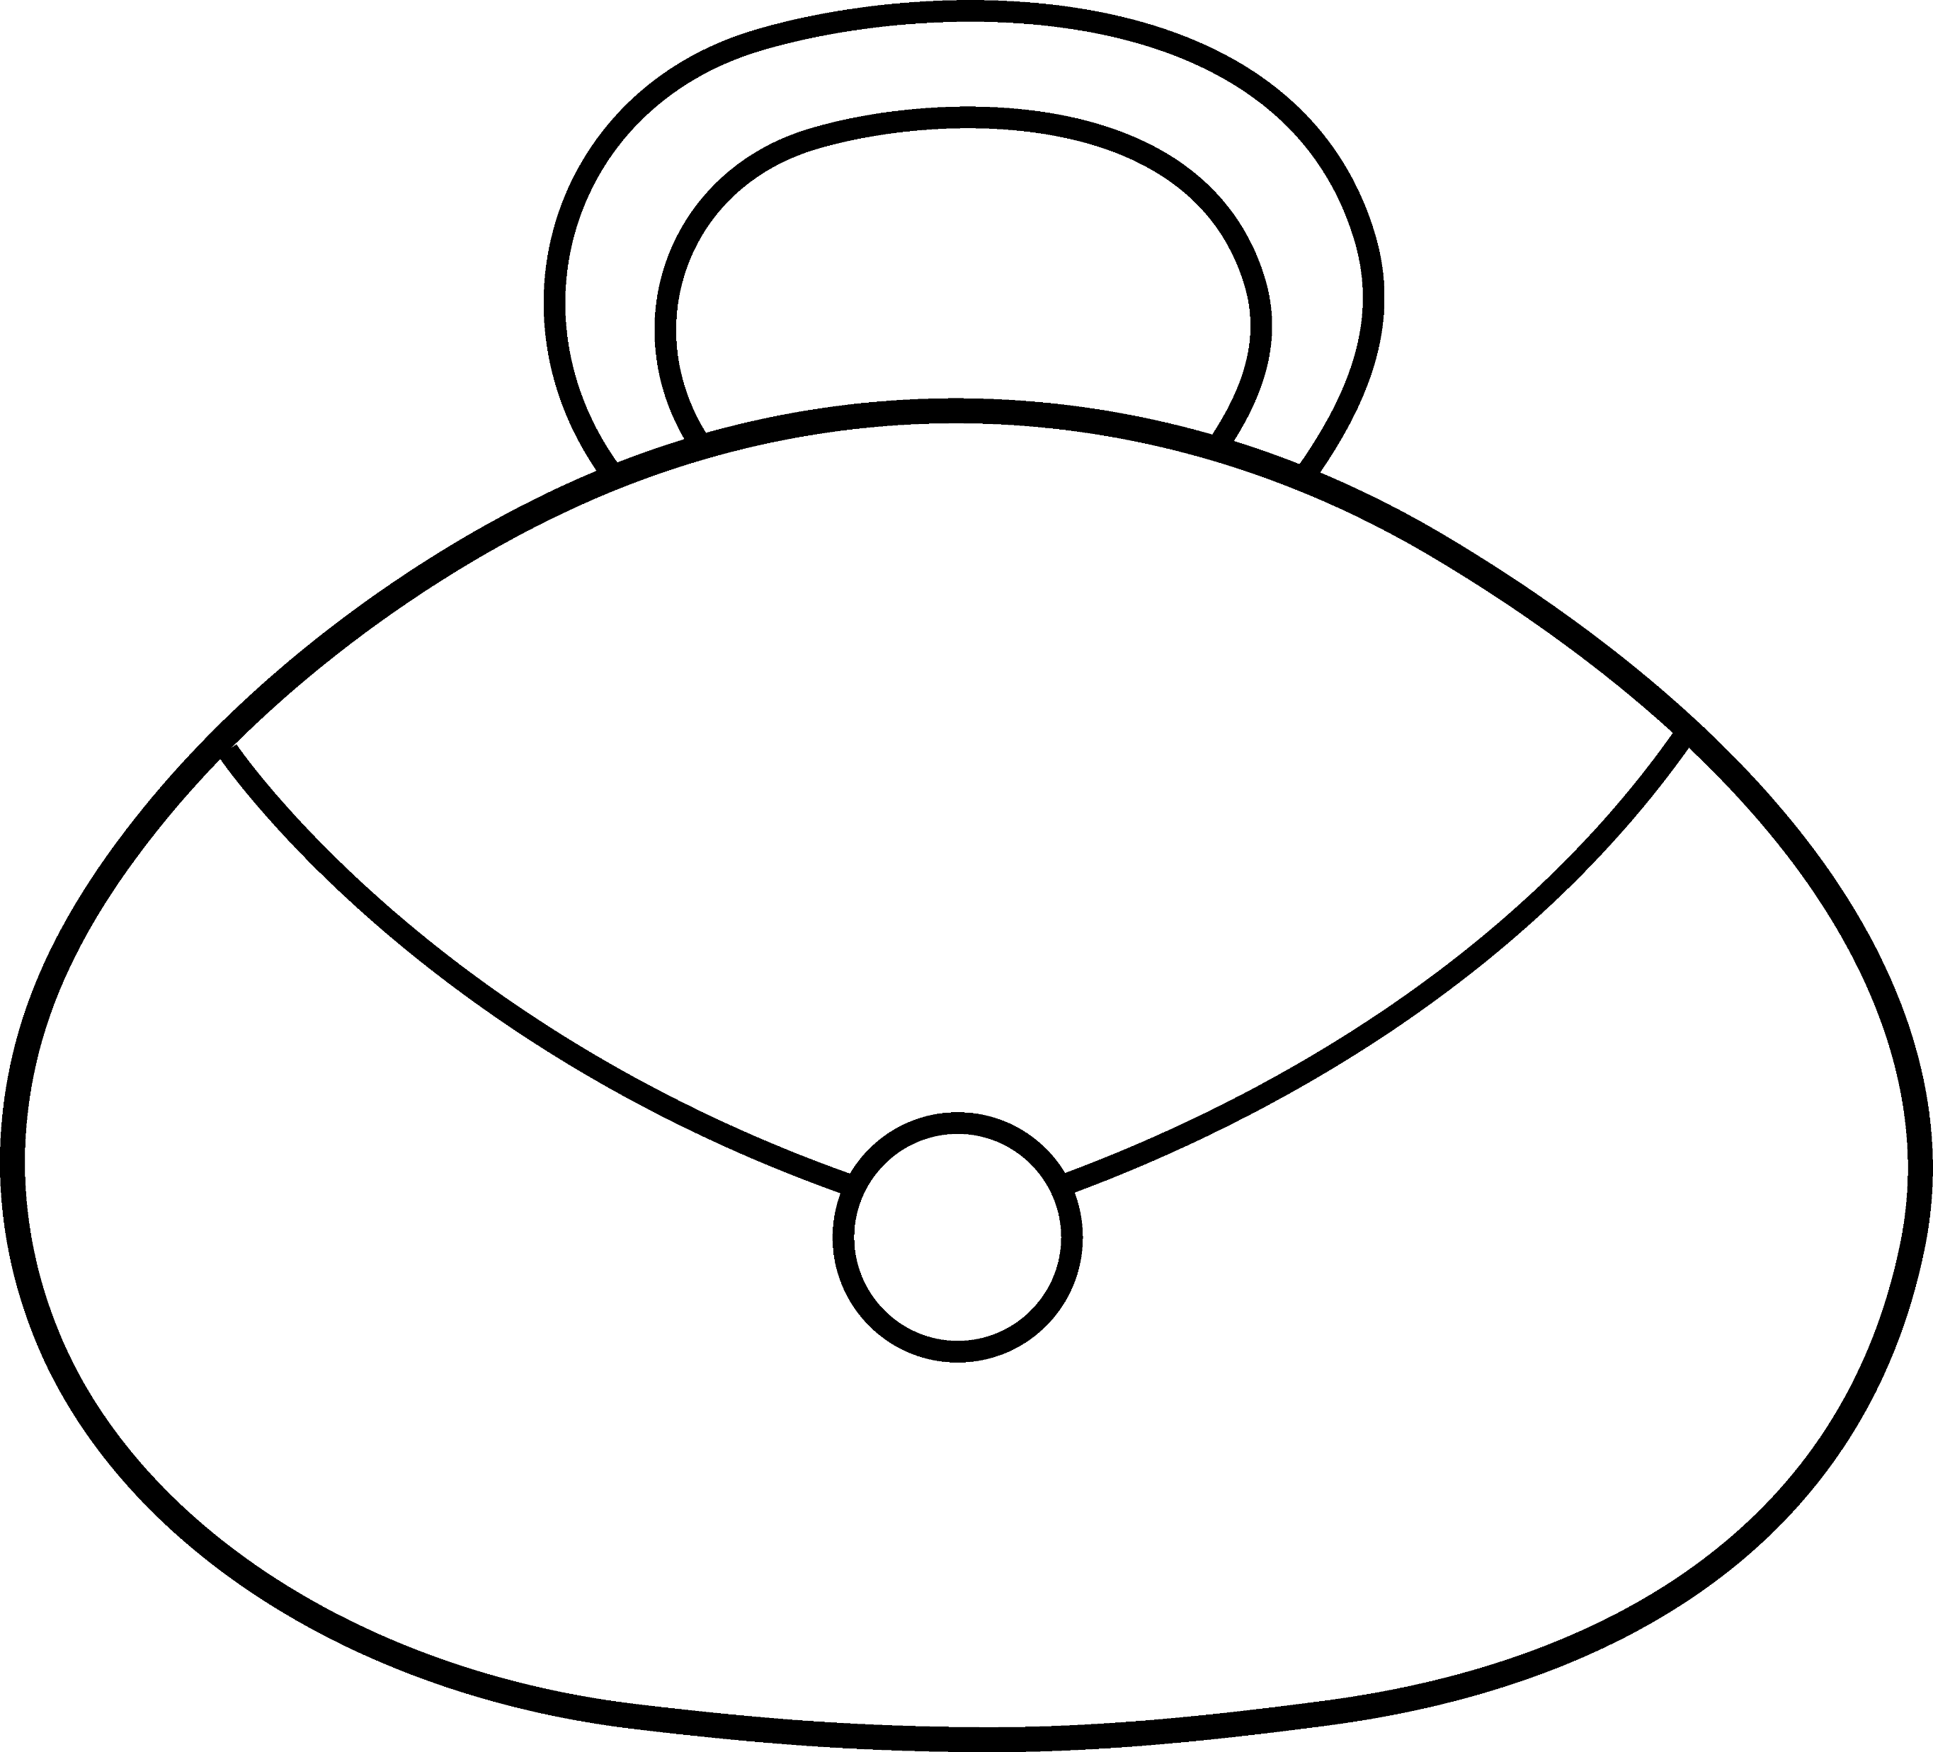

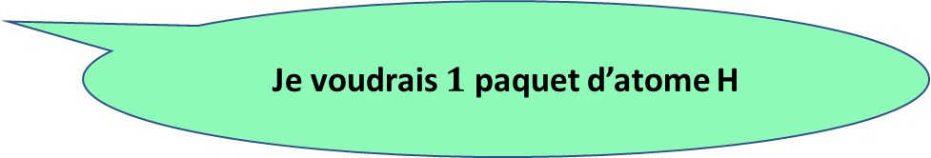
- Combien y a-t-il d’atomes d’Hydrogène (H) dans 1 g d’Hydrogène ?
Je voudrais $1$ paquet d’atome H
$6,02×{10}^{23}$atomes H

Slide 6
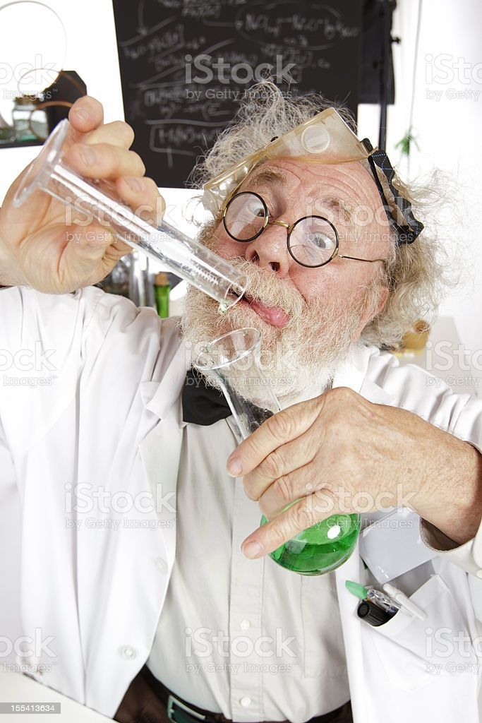
- Combien y a-t-il d’atomes d’Hydrogène (H) dans 1 g d’Hydrogène ?
Je voudrais $1$ paquet d’atome H
$6,02×{10}^{23}$atomes H

Slide 7
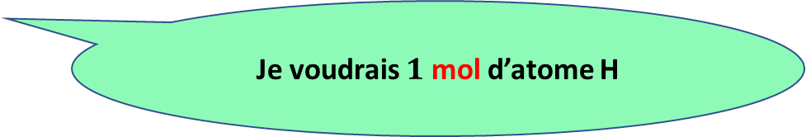
- Combien y a-t-il d’atomes d’Hydrogène (H) dans 1 g d’Hydrogène ?
Je voudrais $1$ mol d’atome H
$6,02×{10}^{23}$atomes H

Slide 8




- Combien y a-t-il d’atomes d’Hydrogène (H) dans 1 g d’Hydrogène ?
Je voudrais $2$ mol d’atome H
$6,02×{10}^{23}$atomes H
$6,02×{10}^{23}$atomes H
$$2×6,02×{10}^{23}atomes H$$
$$≈12,0×{10}^{23}$$

Slide 9

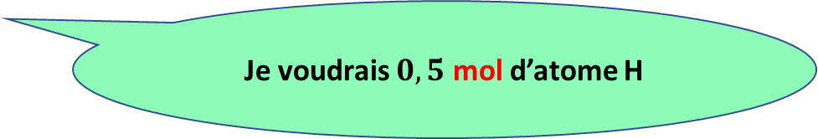
- Combien y a-t-il d’atomes d’Hydrogène (H) dans 1 g d’Hydrogène ?
Je voudrais $0,5$ mol d’atome H
Une demi mole ! AhAh ! C’est drôle non ?
$6,02×{10}^{23}$atomes H
$3,01×{10}^{23}$atomes H
2

Slide 10
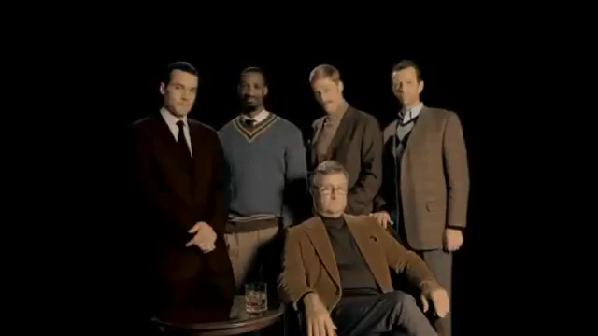

Slide 11
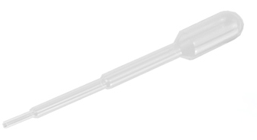
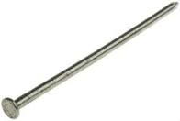
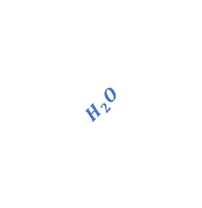

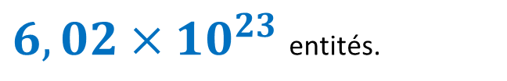


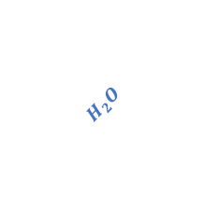



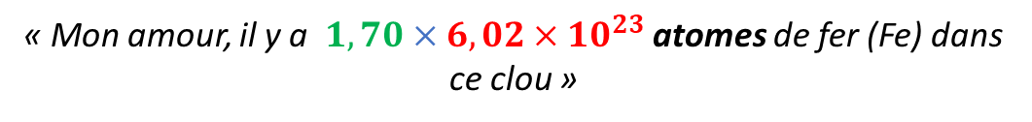










Résumé :
$6,02×{10}^{23}$entités.
- Les chimistes regroupent les atomes ou les molécules par paquets de
- 1 paquet de $6,02×{10}^{23}$ entités = 1 mol
« Chéri, j’ai acheté 1 mol d’eau ($H_{2}O)$ »
« Chéri, j’ai acheté 1 paquet de $6,02×{10}^{23}$molécules d’eau ($H_{2}O)$
$$H_{2}O$$
$$H_{2}O$$
$$H_{2}O$$
$$H_{2}O$$
$$H_{2}O$$
$$H_{2}O$$
$$H_{2}O$$
$$H_{2}O$$
$$H_{2}O$$
$$H_{2}O$$
$$H_{2}O$$
$$H_{2}O$$
$$H_{2}O$$
$$H_{2}O$$
$$H_{2}O$$
$$=10,2×{10}^{23}$$
« Mon amour, il y a 1,70 mol de fer (Fe) dans ce clou ! »
« Mon amour, il y a $1,70×6,02×{10}^{23}$atomes de fer (Fe) dans ce clou »

Slide 12
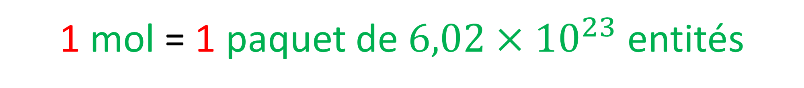
1 mol = 1 paquet de $6,02×{10}^{23}$ entités

